Slide 1
Datuen
altxorraren bila
Irakaslearen gida
2. ikasgaia

Slide 2
Ikaskuntzaren helburuak:
Ulertzea gailu batzuek sentsoreak erabiltzen dituztela.
Programa errazak idaztea sentsoreak erabiliz.
Micro:bit-a erabiltzea data jasotzeko.

Slide 3
Eskolako datuak
Ikastetxearen inguruko zer informazio jaso dezakegu?

Slide 4
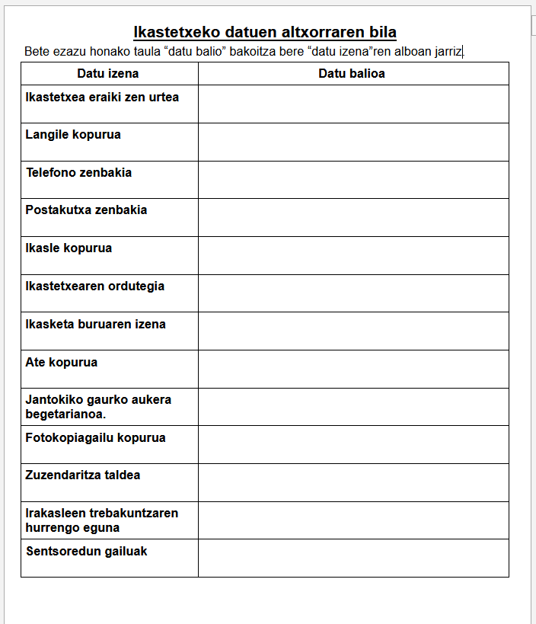
Ikastxearen datuen altxorraren bila
Nola jaso dezakegu fitxa betetzeko beharrezko datuen multzoa?

Slide 5
Zer dira sentsoreak?
Sentsoreak gauza bat monitorizatzen duten gailuak dira. Tenperatura sentsoreek tenperatura monitorizatzen dute. Euri-sentsoreek euria detektatzen dute.
Aldaketaren bat nabaritzen denean monitorizatzen den aldagaian, sentsoreak eragin dezake beste zerbait gertatzea.

Slide 6
Gure datuak berraztertzen
Zein balio lortu duzu datu izen bakoitzeko?
Zein datu izan da lortzen zailena?

Slide 7
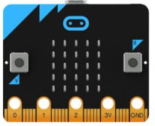
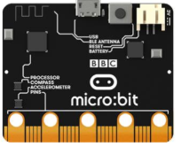
Micro:bit-en sentsoreak
Micro:bit-ek dituen sentsore batzuk erabiliko ditugu.
Zer sentsore dituela uste duzu?
Notes:
Establish that micro:bit has sensors for light, temperature and movement. Explain that in this unit the pupils will be making use of the light and temperature sensors.

Slide 8
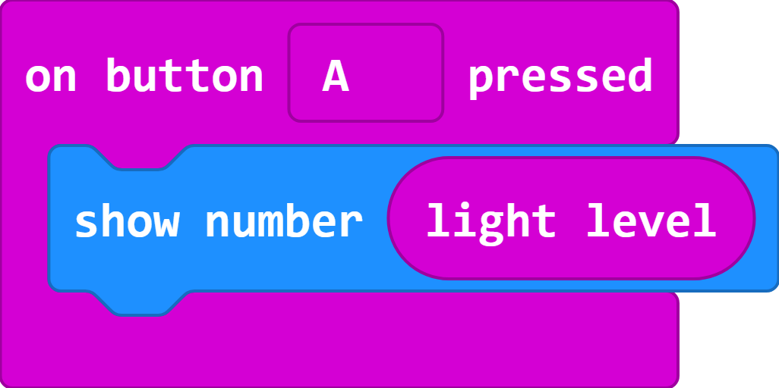
Zer uste duzu egingo duela programa honek?
https://makecode.microbit.org/#pub:_Fbmc40R6FACT

Slide 9
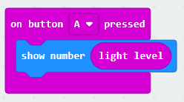
Datuak jasotzen Micro:bit-ekin
Zeintzuk dira, zure ustez, ikastetxeko gune bero eta hotzenak?
Nola erabili dezakegu Micro:bit-a aurkitzeko ikastetxeko guneri bero eta hotzena?
Nola alda dezakegu "argi-sentsorea"ren programa Micro:bit-ak tenperatura erakusteko?

Slide 10
Datuak jasotzen
Aldatu Micro:bit-aren programa tenperatura datuak jasotzeko.
Gorde programa eta bidali Micro:bit-era
Konektatu pilen kutxa Micro:bit-era
Bisitatu ikastetxeko hainbat gune eta jaso bertako tenperaturak

Slide 11
Gure datuak erabiltzen
Zer tenperatura gorde dituzu ikastetxeko guneetan?.
Zer diote emaitzak?
Ba al dago patroirik emaitzetan?
Emaitzaren batek desegokia ematen al du?
Zergatik jaso ahal izan dugu desegokia den daturen bat?

Slide 12
Ikasitako helburuen laburpena:
Ulertzea gailu batzuek sentsoreak erabiltzen dituztela.
Programa errazak idaztea sentsoreak erabiliz.
Micro:bit-a erabiltzea data jasotzeko.

Slide 13
Jatorrizko informazioa:
Micro:bit Educational Foundation microbit.org honako Creative Commons lizentziapean:
Aitortu-PartekatuBerdin 4.0 Nazioartekoa (CC BY-SA 4.0) https://creativecommons.org/licenses/by-sa/4.0/deed.eu

